Slide 1
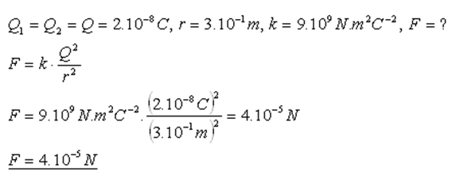
Dvě kuličky zanedbatelného objemu s elektrickým nábojem stejné velikosti 2.10⁻⁸ C se navzájem přitahují ve vakuu silou. Určete tuto sílu, pokud náboje jsou ve vzdálenosti 30 cm. (k = 9.10⁹ N.m².C⁻²)
Dva stejné elektrické náboje ve vzdálenosti 6 cm se přitahují silou 5,6 N. Určete velikost těchto nábojů ve vakuu.
[1,5.10⁻⁶C]
Jak velká elektrická síla působí na proton ( Q_{p}= Q₀ = 1,602.10⁻¹⁹C. m_{p} = 1,672.10⁻²⁷ kg), který se nachází v elektrickém poli s intenzitou elektrického pole 2.10⁵N.C⁻¹? Jaké bude zrychlení protonu v daném místě elektrického pole?
[3,204.10⁻¹⁴N, 1,92.10¹³m.s⁻²]

Slide 2
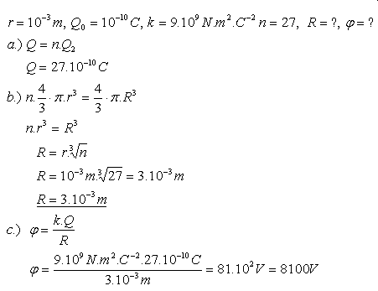
Dva stejné náboje Q₁ = Q₂ = 5.10⁻⁸ C se odpuzují ve vzduchu (k = 9.10⁹ N.m².C⁻²) silou 2,5.10⁻⁴ N. Jaká je mezi nimi vzdálenost?
[30 cm]
Sedmadvacet kapek vody (r) se slije do jedné větší kapky (R). Určete potenciál větší kapky, když každá menší kapka měla poloměr 1mm a náboj Q₀ = 10⁻¹⁰ C. (k = 9.10⁹ N.m²C⁻²)

Slide 3
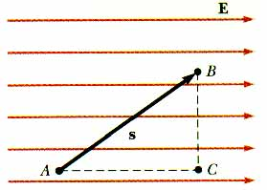

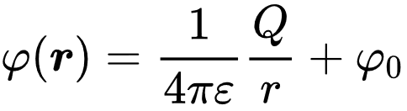
Práce v elektrickém poli, elektrický potenciál
Práce W vykonaná elektrickou silou při přemístění náboje z bodu A do bodu B závisí pouze na poloze obou bodů, nikoliv na trajektorii.
W = F.s.cosα = E.Q.s.cosα
Při pohybu náboje ve směru působení síly (W > 0) se E_{p} zmenšuje, při pohybu náboje proti směru působení síly (W < 0) se E_{p} zvětšuje.
)
α
Elektrický potenciál ϕ je skalární fyzikální veličina, která popisuje potenciální energii jednotkového elektrického náboje v neměnném elektrickém poli (potenciál elektrického pole). Je roven práci W potřebné pro přenesení jednotkového elektrického náboje q ze vztažného bodu s nulovým potenciálem ϕ₀, do daného místa. Za místo s nulovým potenciálem (tzn. vztažný bod) se obvykle bere povrch Země nebo uzemněný vodič.
[ϕ] = V (volt)

Slide 4
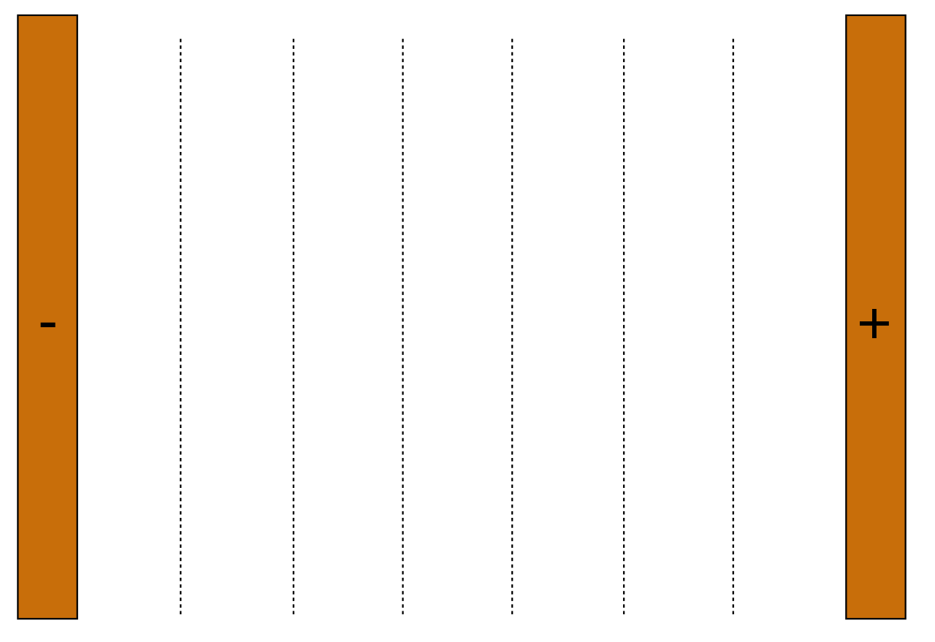
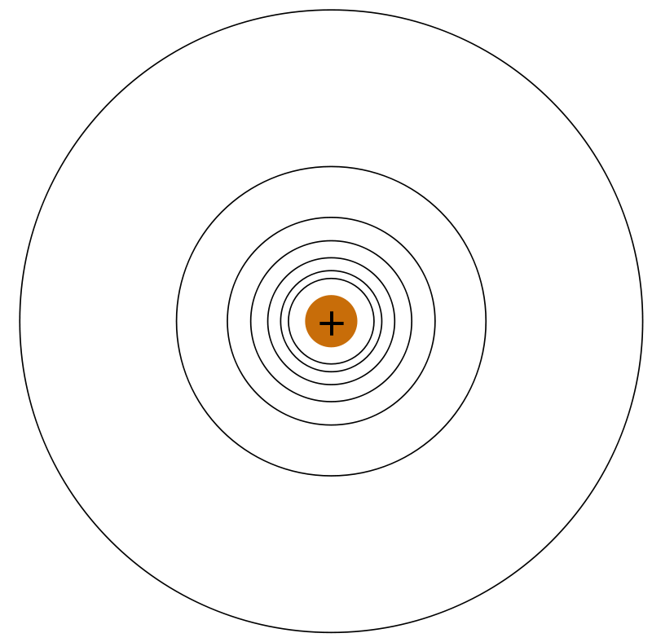
Elektrický potenciál
Množina všech bodů potenciálového pole, které se vyznačují stejným potenciálem, tvoří tzv. ekvipotenciální plochu (potenciálovou hladinu). Siločára je křivka, jejíž tečna v daném bodě představuje normálu ekvipotenciální plochy v tomto bodě.
Ekvipotenciální plochy homogenního elektrického pole.
Ekvipotenciální plochy kladného elektrického náboje.

Slide 5
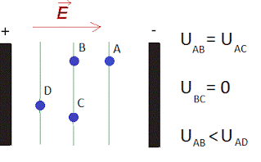
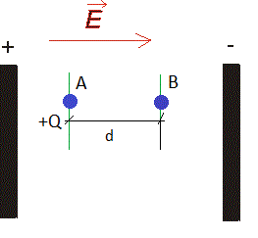
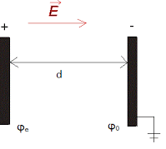
Elektrické napětí
Elektrické napětí U je definováno jako rozdíl elektrických potenciálů mezi dvěma body elektrického pole
U = ǀφ₂ - φ₁ǀ
resp. jako práce W, potřebná k přenesení jednotkového náboje Q mezi těmito body.
U = W/Q
Elektrické napětí mezi 2 vodivými izolovanými deskami:
Z hodnoty elektrického napětí lze určit velikost intenzity elektrického pole
U = ǀφ₂ - φ₁ǀ
φ_{e} = E_{p} / Q
E_{p} = W = E . Q . d
φ₀ = 0
U = W/Q = E . Q . d/Q = E . d

Slide 6
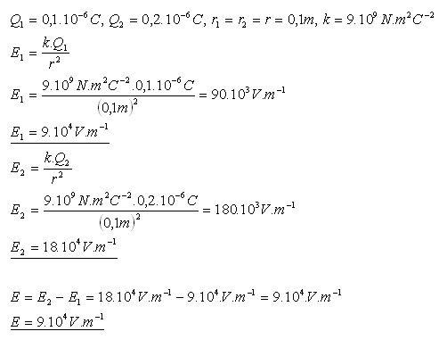
Příklad
Dva náboje 0,1.10⁻⁶C a 0,2.10⁻⁶C jsou od sebe vzdáleny 20 cm. Jaká je intenzita elektrického pole ve středu mezi nimi?

Slide 7
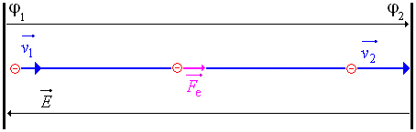
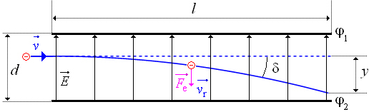

Pohyb nabité částice v elektrickém poli
Na volnou částici s nábojem Q působí v elektrickém poli o intenzitě E síla F_{e} = E.Q. Tato síla uděluje částici zrychlení a (dle 2. Newtonova zákona). Částice je tedy v elektrickém poli urychlována – roste její hybnost i kinetická energie. Toho se využívá v urychlovačích částic.
Pokud částice vlétne do homogenního elektrického pole ve směru kolmém na siločáry pole rychlostí v₀, pohybuje se po parabolické trajektorii (analogie s vrhem vodorovným v homogenním tíhovém poli).

Slide 8
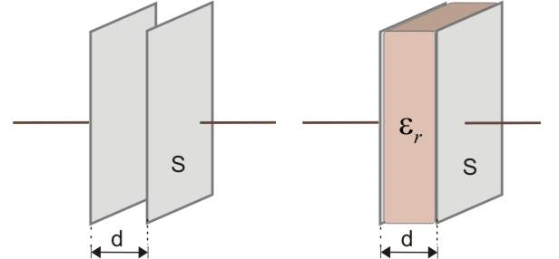

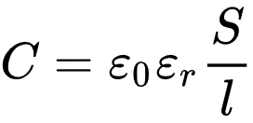
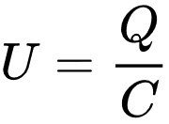
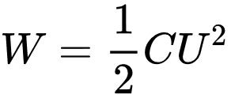
Kondenzátor
Kondenzátor se skládá ze dvou vodivých desek (elektrod) oddělených dielektrikem. Na každou z desek se přivádí elektrické náboje opačné polarity, dielektrikum mezi deskami nedovolí, aby se částice s nábojem dostaly do kontaktu, a tím došlo k neutralizaci (vybití) elektrických nábojů a svojí polarizací zmenšuje sílu elektrického pole nábojů na deskách a umožňuje tak umístění většího množství náboje. Vzhledem k elektrostatické indukci je velikost náboje na obou deskách stejná.
Kapacita kondenzátoru
S plocha desek, l vzájemná vzdálenost desek, ε permitivita dielektrika mezi deskami
Napětí na kondenzátoru
Energie nabitého kondenzátoru

Slide 9
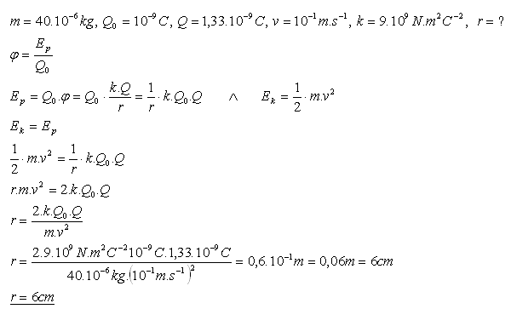
Kulička s hmotností 40 mikrogramů nabitá kladným nábojem 10^{–9} C se pohybuje rychlostí 10 cm.s⁻¹. Na jakou minimální vzdálenost se kulička může přiblížit ke kladnému bodovému náboji 1,33.10^{–9} C?

Slide 10
Částice α ( m_{α} = 6,7.10⁻²⁷ kg, Q_{0α} = 3,2.10⁻¹⁹ C) vletěla do homogenního elektrického pole rychlostí 2.10⁶ ms⁻¹. Částice se zastavila po překonání dráhy 2 m. Jak velký potenciální rozdíl částice překonala? Jakou velikost má intenzita elektrického pole?
[4,19.10⁴ V, 2,1.10⁴ V.m⁻¹]
Jaký elektrický náboj má mikroskopická olejová kulička hmotnosti 6,4.10⁻¹⁶ kg, která se vznáší mezi deskami nabitého kondenzátoru? Desky kondenzátoru mají vzdálenost 1cm a napětí mezi nimi je 400 V.
[1,6.10⁻¹⁹C]
Určete intenzitu elektrického pole mezi dvěma rovnoběžnými vodivými deskami ve vzájemné vzdálenosti 5 cm, pokud je mezi nimi napětí 150 V. Jakou práci vykonají síly pole při přenesení náboje 1 μC z jedné desky na druhou?
[3 kV.m⁻¹, 1,5.10⁻⁴ J]
Jakou rychlost dosáhne elektron (Q_{e}= 1,602.10⁻¹⁹ C, m_{e} = 9,1.10⁻³¹ kg) při průchodu potenciálním rozdílem 100 V?
[6.10⁶ m.s⁻¹]
Jaký potenciál má vodič, když na přenesení náboje 50 μC z místa nulového potenciálu na jeho povrch se provedla práce 0,2 J?
[4000 V]

Slide 11
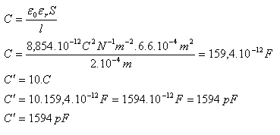
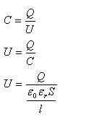
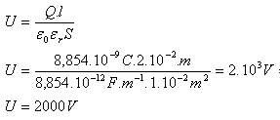
Vypočítejte kapacitu deskového kondenzátoru, který je složen z 11 ploten o rozměrech 3 cm x 2cm, pokud vzdálenost desek od sebe je 0,2 mm. Izolátor mezi deskami je slída, jejíž ε_{r} = 6. Mezi 11 plotnami je 10 mezer.
S = a.b = 3cm.2cm = 6cm² = 6.10⁻⁴m²
l = 2.10⁻⁴m
ε_{r} = 6
ε₀ = 8,854.10⁻¹²C².N⁻¹.m²
Jaké je napětí mezi deskami vzduchového kondenzátoru se dvěma čtvercovými deskami o straně 10 cm, vzdálenými od sebe 2 cm, pokud jeho náboj je 8,854.10^{–3} μC
S = a² = (10cm)² = 10⁻² m²,
l = 2.10^{–2}m,
Q = 8,854.10^{–9}C,
ε₀ = 8,854.10^{–12}F.m⁻¹

Slide 12
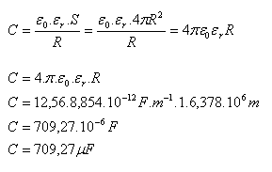
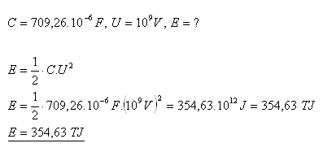
Jakou kapacitu má Země? ε_{r} = 1
R = 6378 km = 6,378.10⁶m
ε₀ = 8,854.10⁻¹²F.m⁻¹
ε_{r} = 1
Kapacita Země je 709,26.10⁻⁶ F. Napětí mezi blízkým mrakem a Zemí dosáhlo v okamžiku zablesknutí hodnotu 10⁹ V. Kolik elektrické energie se uvolnilo při blesku?

Slide 13
Jakou energii má kondenzátor s kapacitou 50 mF, který nabijeme na napětí 400 V?
[4 J]
Jaká je kapacita deskového kondenzátoru, který má obdélníkové desky s rozměry 30 cm a 20 cm ve vzdálenosti 6 mm? Permitivita vakua je e₀ = 8,85.10⁻¹² F.m⁻¹.
[88,5 pF]
Kondenzátory s kapacitami 6.10⁻⁶F a 4.10⁻⁶ F jsou spojeny sériově a paralelně k nim je připojen kondenzátor s kapacitou 2.10⁻⁶ F. Jaká je jejich výsledná kapacita?
[4,4.10⁻⁶ F]
Dva kondenzátory stejné kapacity spojíme a.) Sériově b.) Paralelně. Rozdíl výsledných kapacit obou zapojení je 3.10⁻⁶ F. Určitě kapacitu jednoho i druhého kondenzátoru.
[C₁ = C₂ = 2.10^{–6} F]
Vzdálenost desek rovinného kondenzátoru je 8,854 mm, plošná hustota náboje na deskách je 10 nC.m⁻². Mezi deskami je vzduch. Jaké je napětí mezi deskami?
[10 V]

Slide 14
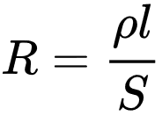

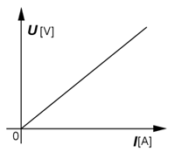
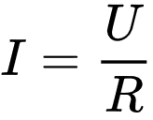

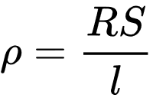
Elektrický odpor lze určit z vlastností vodiče pomocí vztahu
[R] = Ω (ohm)
kde ρ je měrný el. odpor (rezistivita) materiálu, l je délka vodiče a S obsah příčného průřezu vodiče.
K výpočtu lze také použít Ohmova zákona
Ohmův zákon je jeden ze základních fyzikálních zákonů, který vyjadřuje závislost proudu mezi dvěma body na vodiči na přiloženém napětí a na odporu vodiče:
Voltampérová charakteristika
Zákon platí pro stejnosměrný i střídavý proud s tou výhradou, že U a I jsou komplexní čísla a místo R se užívá označení Z, které znamená impedanci (včetně imaginárních složek).
Měrný odpor homogenního vodiče stálého průřezu lze určit ze vztahu
kde R je odpor vodiče, S je obsah kolmého průřezu a l je délka vodiče.

Slide 15


Závislost elektrického odporu vodiče na teplotě lze vyjádřit lineárním vztahem
kde R₀ je odpor vodiče při normální teplotě, α je teplotní součinitel elektrického odporu a Δt je teplotní rozdíl.
Závislost rezistivity na teplotě lze v technicky běžném rozsahu teplot přibližně vyjádřit lineární závislostí:
kde ρ₀ je počáteční rezistivita, Δt je rozdíl teplot a α je teplotní součinitel elektrického odporu.
Za nízkých teplot může elektrický odpor i rezistivita u některých látek klesnout na nulu. Takovým látkám se říká supravodiče.

Slide 16
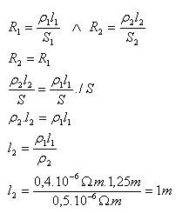
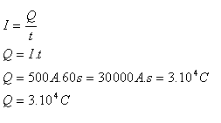
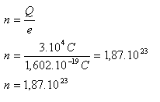
Nikelinový drát (ρ₁ = 0,4.10⁻⁶ Ώm) má délku l₁ = 1,25 m. Jakou délku by měl konstantanový drát (ρ₂ = 0,5.10⁻⁶ Ώm) se stejným průřezem a stejným ohmickým odporem?
l₁ = 1,25m
ρ₁ = 0,4.10⁻⁶Ώm
ρ₂ = 0,5.10⁻⁶Ώm
l₂ = ?
Při rozjíždění elektrické soupravy se odebírá z vedení proud 500 A. Určitě celkový elektrický náboj, který přenesou volné elektrony za 1 minutu. Kolik elektronů přešlo vodičem? e = 1,602.10⁻¹⁹ C.
I = 500ª
t = 60s
e = 1,602.10⁻¹⁹C
Q = ?
n = ?

Slide 17
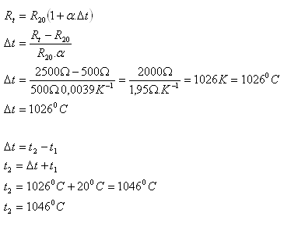
Platinový odporový teploměr (α = 3,9.10⁻³ K⁻¹) má při teplotě 20 ⁰C odpor 500 Ώ. Odpor teploměru v rozpálené peci je 2500 Ώ. Jaká je teplota pece?
R₂₀ = 500Ώ
R_{t} = 2500Ώ
α = 3,9.10⁻³K⁻¹
t₁ = 20 ⁰C
Δt = ?
t₂ = ?

Slide 18
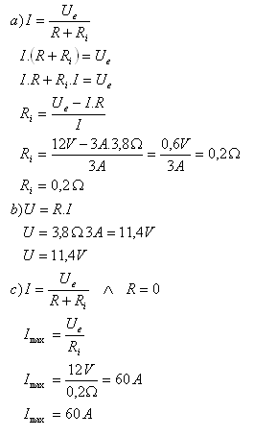
Rezistor s odporem R = 3,8 Ώ je zapojen na elektromotorické napětí U_{e} = 12 V. Obvodem prochází proud I = 3 A. Určitě vnitřní odpor, svorkové napětí a maximální proud.
R = 3,8 Ώ
U_{e} = 12 V
I = 3 A
R_{i} = ?
U = ?
I_{max}=?

Slide 19
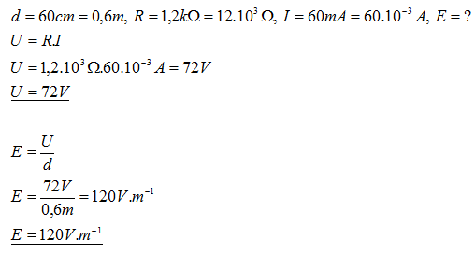
Přímým vodičem délky d a elektrickým odporem R prochází konstantní proud I. Vypočítejte velikost intenzity elektrického pole v tomto vodiči pokud platí:

Slide 20
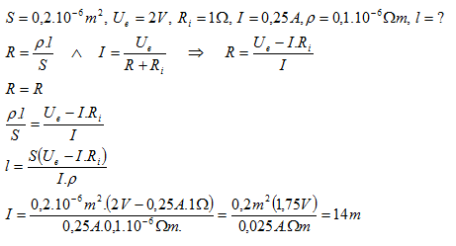
Jak dlouhý železný drát (ρ = 0,1.10^{–6} Ώm) s průřezem S = 0,2 mm² je třeba připojit na článek s elektromotorickým napětím U_{e} = 2 V a vnitřním odporem R_{i} = 1 Ώ, aby obvodem procházel proud I = 0,25A.

Slide 21
Drát z mědi (ρ1 = 0,02.10⁻⁶ Ώm) s průměrem d₁ = 4 mm je třeba nahradit hliníkovým drátem (ρ₂ = 0,03.10⁻⁶ Ώm) stejné délky. Jaký průměr musí mít hliníkový drát, aby se odpor nezměnil?
[4,9 mm]
Dva rezistory R₁, R₂ při sériovém zapojení mají výsledný odpor 5 Ώ, při paralelním 1,2 Ώ. Jaké odpory mají jednotlivé rezistory?
[2 Ώ a 3 Ώ nebo 3 Ώ a 2 Ώ]
Vláknem wolframové žárovky s teplotou 28 ⁰C prochází při napětí 10 V proud 300 mA. Určete teplotu vlákna svítící žárovky, pokud vláknem prochází proud 0,5 A a napětí na koncích vlákna je 220 ​​V. α = 4,8.10⁻³ K⁻¹
[2544 ⁰C]
Jaký je odpor vnější části vedení, pokud vnitřní odpor vedení je 0,2 Ώ a elektromotorické napětí zdroje je 1,1 V. Voltmetr zapojen na svorky ukazuje 1 V.
[2 Ώ]

Slide 22
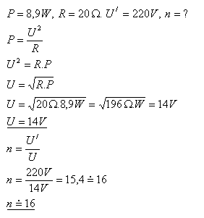
Svíčka na vánoční stromek má příkon P = 8,9 W a odpor R = 20 Ώ. Kolik svíček lze zapojit sériově na napětí U = 220 V.

Slide 23
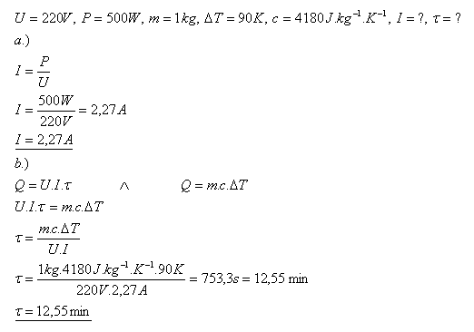
Jaký proud prochází malým ponorným vařičem s údaji 220V / 500W. Za jaký čas zahřeje tento vařič 1kg vody z 10 ⁰C na 100 ⁰C ?

Slide 24
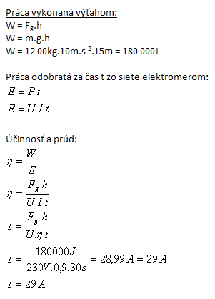
Výtah o hmotnosti 1,2 tuny se za 0,5 min. dostal do výšky 15 m. Napětí na svorkách elektromotoru, který zvedal výtah je 230 V (η = 90 %) Určete proud procházející elektroměrem!
m = 1200kg
t = 30s
h = 15m
U = 230V
η = 90% = 0,9
I = ?

Slide 25
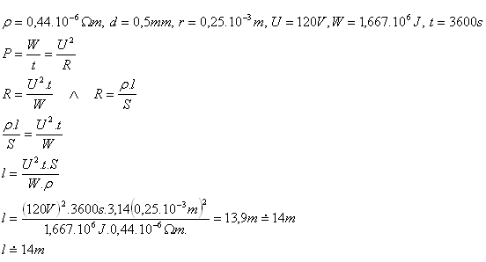
Z nikelínového drátu (ρ = 0,44.10⁻⁶ Ώ. M) s průměrem d = 0,5 mm se má zhotovit topná spirála, v níž by při napětí 120 V vzniklo 1667 kJ tepla za 1 hodinu. Jak dlouhý drát je k tomu třeba?

Slide 26
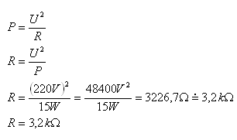
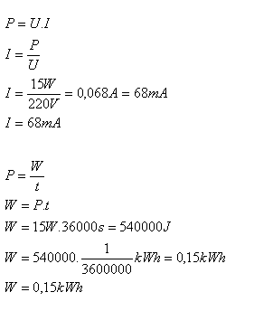
Elektrický polštář připojen na nejvyšší stupeň vyhřívání má při napětí U = 220 V příkon P = 15 W. Jaký je odpor polštáře? Jaký proud jím prochází? Kolik elektrické energie spotřebuje za 10 hodin provozu?

Slide 27
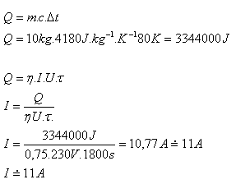
Jaký proud prochází elektrickým vařičem, pokud se na něm 10 litrů vody ohřeje z 20 ⁰C na 100 ⁰C za 30 minut? Účinnost vařiče je 75 %, napětí v síti je 230 V. c = 4180 J.kg⁻¹K⁻¹
m = 10 kg
Δt = 80 ⁰C = 80 K
U = 230 V
τ = 30min = 1800 s
η = 0,75
c = 4180 J.kg⁻¹K⁻¹

Slide 28
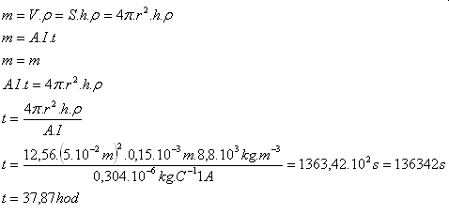
Koule, jejíž poloměr je r = 5 cm, má být poniklovaná vrstvou tloušťky h = 0,15 mm. Jak dlouho třeba kouli ponechat v elektrolytu při proudu I = 1 A?
r = 5 cm = 5.10⁻² m
h = 0,15.10⁻³ m
I = 1 A
A(Ni) = 0,304.10^{–6} kg.C^{–1}
ρ(Ni) = 8,8.10³ kg.m^{–3}

Slide 29
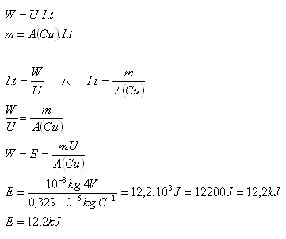
Jakou energii potřebujeme, abychom při elektrolýze síranu měďnatého CuSO₄ získali měď o hmotnosti 1 g, pokud elektrolýza probíhá při napětí 4 V?
m = 1g = 10^{–3}kg
U = 4V
A(Cu) = 0,329.10^{–6}kg.C^{–1}

Slide 30
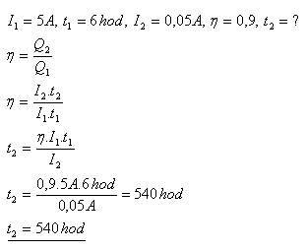
Akumulátor se nabíjel proudem I₁ = 5 A po dobu t₁ = 6 hodin. Jak dlouho se vybíjel, jestliže se při vybíjení odebíral z akumulátoru stálý proud I₂ = 0,05 A. Nábojová účinnost akumulátoru je η = 90 %.

Slide 31
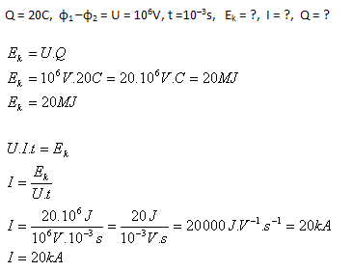
Mezi zemí a mrakem vznikl výboj ve formě blesku, při kterém byl přenesen náboj 20 C. Rozdíl potenciálů mezi mrakem a zemí byl 10⁶ V. Blesk trval 10⁻³ s. Určete energii výboje a proud.

Slide 32
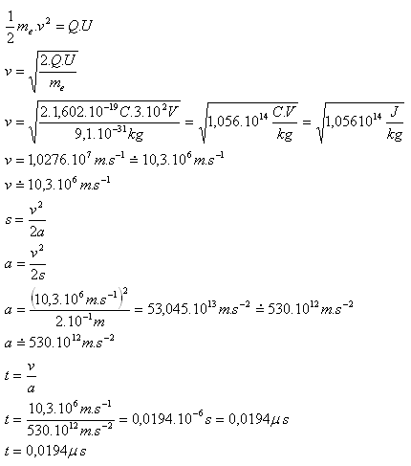
Napětí mezi anodou a katodou, které jsou ve vzdálenosti 10 cm je 300 V. Určete velikost rychlosti elektronů při dopadu na anodu, jejich zrychlení a čas pohybu od katody na anodu.
l = s = 10^{–1} m
U = 300 V,
Q = e = 1,602.10^{–19} C
m_{e} = 9,1.10^{–31} kg

Slide 33
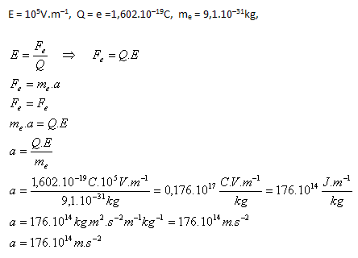
Elektron vletěl mezi horizontální vychylovací destičky televizní obrazovky. Určete zrychlení elektronu v elektrickém poli za předpokladu, že mezi nimi je homogenní elektrické pole s intenzitou 10⁵ V.m⁻¹ a že zanedbáme vliv tíhového pole.

Slide 34
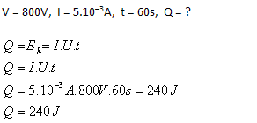
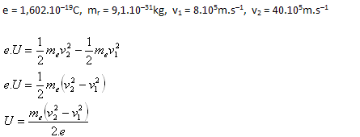
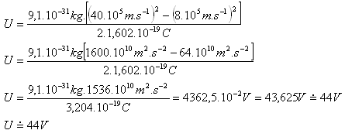
Při napětí 800 V vzniká v katodové trubici proud 5 mA. Jaké teplo se uvolní na anodě za 1minutu, pokud předpokládáme, že celá kinetická energie se proměnila na teplo?
Elektron, který v elektrickém poli přešel z bodu A do bodu B, zvětšil velikost své rychlosti z 800 km.s⁻¹ na 4000 km.s⁻¹. Určitě napětí mezi těmito body!

